Slide 1

NHIỆT LIỆT CHÀO MỪNG THẦY, CÔ GIÁO
ĐẾN DỰ GIỜ LỚP 3A2
Giáo viên : Phùng Thu Lan

Slide 2
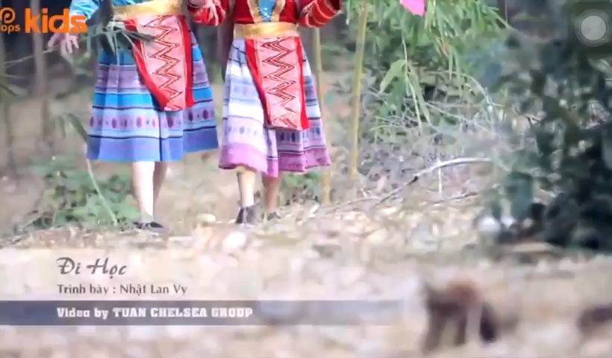

Slide 3



Đã có ai lắng nghe
Tiếng mưa trong rừng cọ
Như tiếng thác dội về
Như ào ào trận gió.
Đã ai biết gió ấm
Thổi đến tự khi nào
Từ khi rừng cọ nở
Hoa vàng như hoa cau.
Đã ai lên rừng cọ
Giữa một buổi trưa hè
Gối đầu lên thảm cỏ
Nhìn trời xanh, lá che.
Nguyễn Viết Bình

Slide 4
1. Tiếng mưa trong rừng cọ được tả như thế nào?
Tiếng mưa trong rừng cọ được tác giả ví như tiếng thác dội về, như ào ào trận gió.
2. Buổi trưa mùa hè ở rừng cọ có gì thú vị?
- Buổi trưa mùa hè ở rừng cọ rất thơ mộng vì có thể gối đầu lên thảm cỏ, nhìn trời xanh.

Slide 5
Đã có ai lắng nghe
Tiếng mưa trong rừng cọ
Như tiếng thác dội về
Như ào ào trận gió.
Đã ai biết gió ấm
Thổi đến tự khi nào
Từ khi rừng cọ nở
Hoa vàng như hoa cau.
Đã ai lên rừng cọ
Giữa một buổi trưa hè
Gối đầu lên thảm cỏ
Nhìn trời xanh, lá che.
Nguyễn Viết Bình

Slide 6
LUYỆN VIẾT TỪ KHÓ

Slide 7




rừng cọ
rừng cọ

Slide 8

gió
rừng cọ
gió

Slide 9

xanh
rừng cọ
gió
xanh

Slide 10
rừng cọ
gió
xanh

Slide 11



Slide 12
Bài thơ có mấy khổ thơ? Mỗi dòng thơ có mấy chữ ?
- Bài thơ có 3 khổ thơ, mỗi dòng có 4 chữ, khi viết phải lùi vào 2 ô, giữa các khổ thơ để cách ra 1 dòng.

Slide 13
Các chữ nào cần viết hoa trong bài thơ ?
- Các chữ đầu tên bài, đầu dòng thơ và tên tác giả.

Slide 14
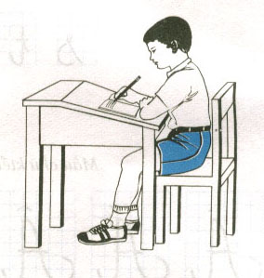
TƯ THẾ NGỒI VIẾT
Lưng thẳng không tì ngực vào bàn.
Đầu hơi cúi.
Mắt cách vở khoảng 25 – 30 cm.
Tay phải cầm bút.
Tay trái tì nhẹ lên mép vở để giữ.
Hai chân để song song thoải mái.

Slide 15
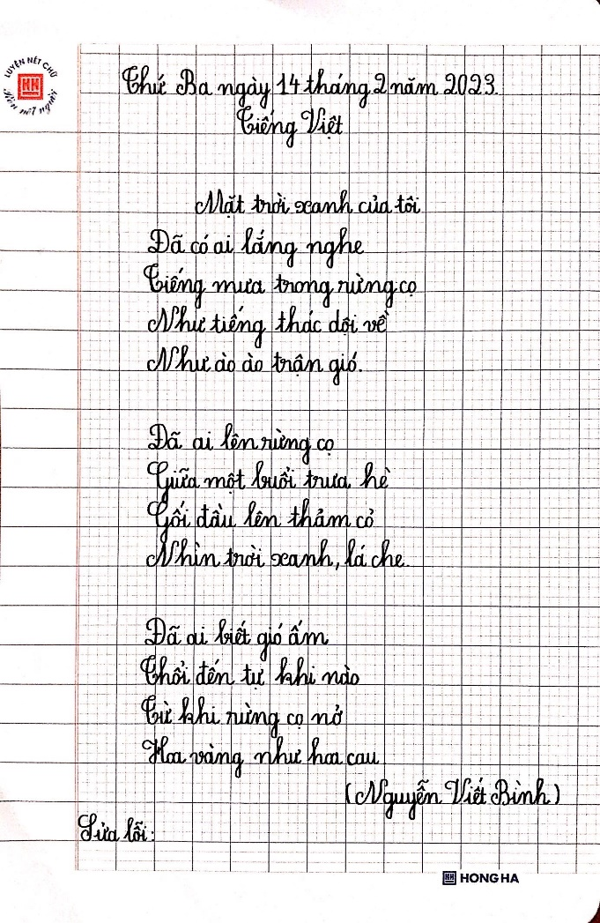

Slide 16

VIẾT BÀI

Slide 17


Tiêu chí đánh giá
Tiêu chí đánh giá
1. Sai không quá 5 lỗi
2. Chữ viết rõ ràng, sạch đẹp
3. Trình bày đúng hình thức

Slide 18















Luyện tập, thực hành

Slide 19

2. Chọn tiếng thích hợp thay cho mỗi
dong/rong
rong biển
dong dỏng
rong chơi
thong dong
rong rêu
dứt/rứt
bứt rứt
dứt khoát
day dứt
rấm rứt
dứt điểm

Slide 20

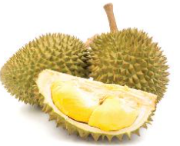
3a. Chọn r, d hoặc gi thay cho
Sầu riêng là loại trái quý của miền Nam. Hương vị của nó hết sức đặc biệt, mùi thơm đậm, bay rất xa, lâu tan trong không khí. Sầu riêng thơm mùi thơm của mít chín quyện với hương bưởi, béo cái béo của trứng gà, ngọt cái vị của mật ong già hạn.
(Theo Mai Văn Tạo)

Slide 21

3. a, Chọn r, d hoặc gi thay cho
Cây thược dược
Mới ra hoa
Trận gió qua
Cây đổ rạp
Có đau lắm?
Tôi đỡ nào.
(Theo Ngô Quân Miện)

Slide 22


Vận dụng
Về nhà luyện viết lại bài viết và làm bài 3(b) .

Slide 23





